Slide 1
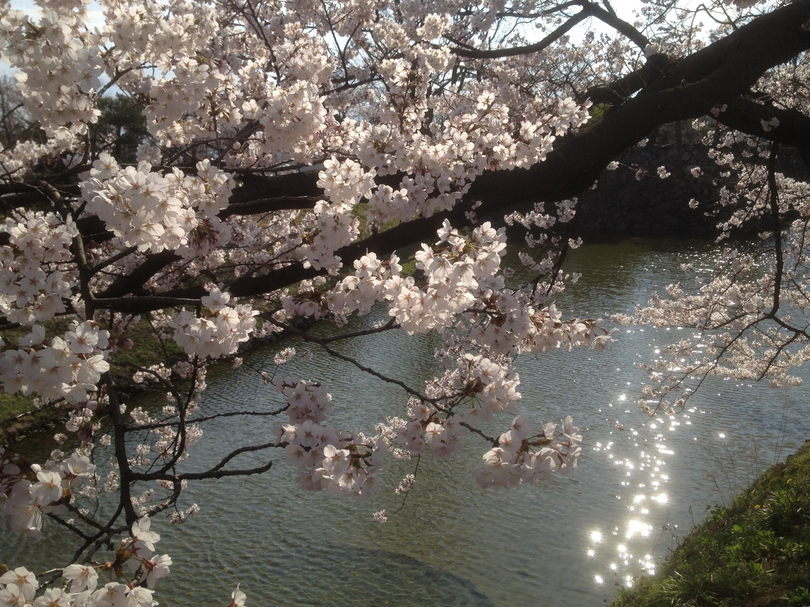
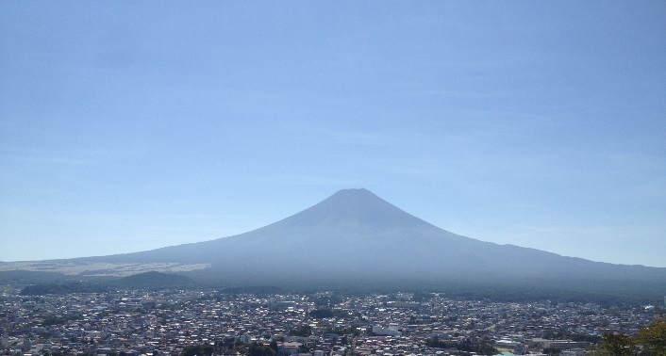
富士美クリーンフットパス
クリーンフットパスとは？
【foot=歩く】【path=小径】のこと。
里山や田園地帯、古い街並みなど、昔からその地に残る、ありのままの風景の中を心身で感じながら歩きます。
絶景の富士山の麓でフットパスしながら清掃活動をする。
これが『富士美クリーンフットパス』です。
【全12回開催予定】
フットパスの良さ！
・健康な体づくり
・自然の中を散策することで心身のリフレッシュ効果
・歩くことで見えてくるその地域ならではの風景や、それを守ってきた地元の人との温かな触れ合い
第2回 4月29日（水・祝） 開催
AM9:15 スタート ～ AM11:00 ゴール （受付 AM9時～ ）
集合場所：都留信用組合大明見支店駐車場（雨天中止）
☆桂川河川公園コース
【都留信用組合大明見支店駐車場出発―桂川河川公園散策―城山公園―
都留信用組合大明見支店駐車場到着（予定）】
お問い合わせ・お申込み先
〈要事前予約〉
（公財）粟井英朗環境財団
TEL0555-21-5050
FAX0555-23-3271
HP http://awai.or.jp/
ﾒｰﾙ info@awai.or.jp
☆参加条件：小学生以上（小学生は保護者同伴），動きやすい格好
☆定 員：7名 ※定員になり次第締め切り
☆参 加 費 ：無料（1合分のおむすび・富士山型ヒノキのシールプレゼント）
※飲み物は各自負担
※詳細はﾎｰﾑﾍﾟｰｼﾞをご覧下さい

